Slide 1
Unità 6
FRAZIONI

Slide 2

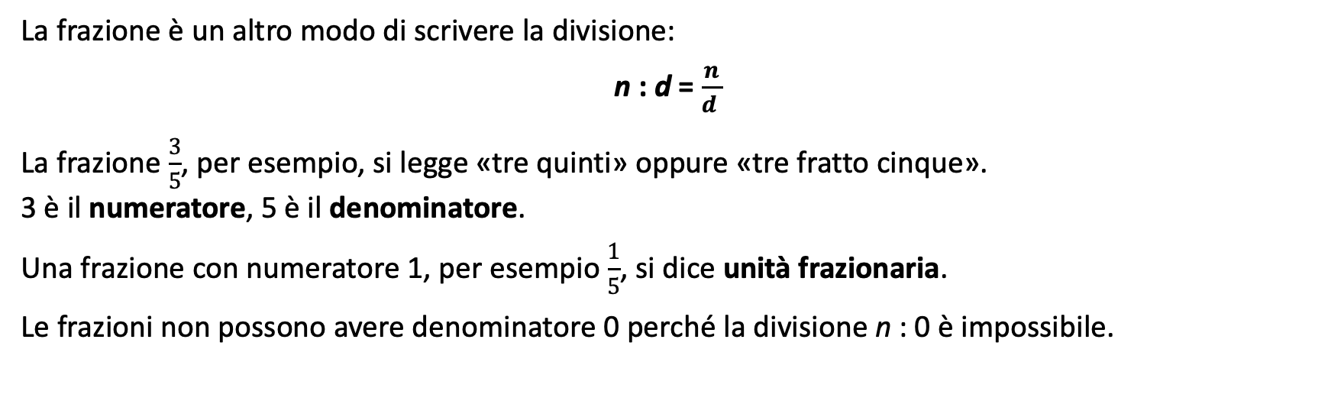
DEFINIZIONE E PRIMI SIGNIFICATI
Una frazione è un simbolo della forma $\frac{n}{d }$ dove n e d sono numeri naturali e d è diverso da zero.
La frazione è un altro modo di scrivere la divisione:
n : d = $\frac{n}{d }$
La frazione $\frac{3}{5}$, per esempio, si legge «tre quinti» oppure «tre fratto cinque».
3 è il numeratore, 5 è il denominatore.
Una frazione con numeratore 1, per esempio $\frac{1}{5}$, si dice unità frazionaria.
Le frazioni non possono avere denominatore 0 perché la divisione n : 0 è impossibile.

Slide 3
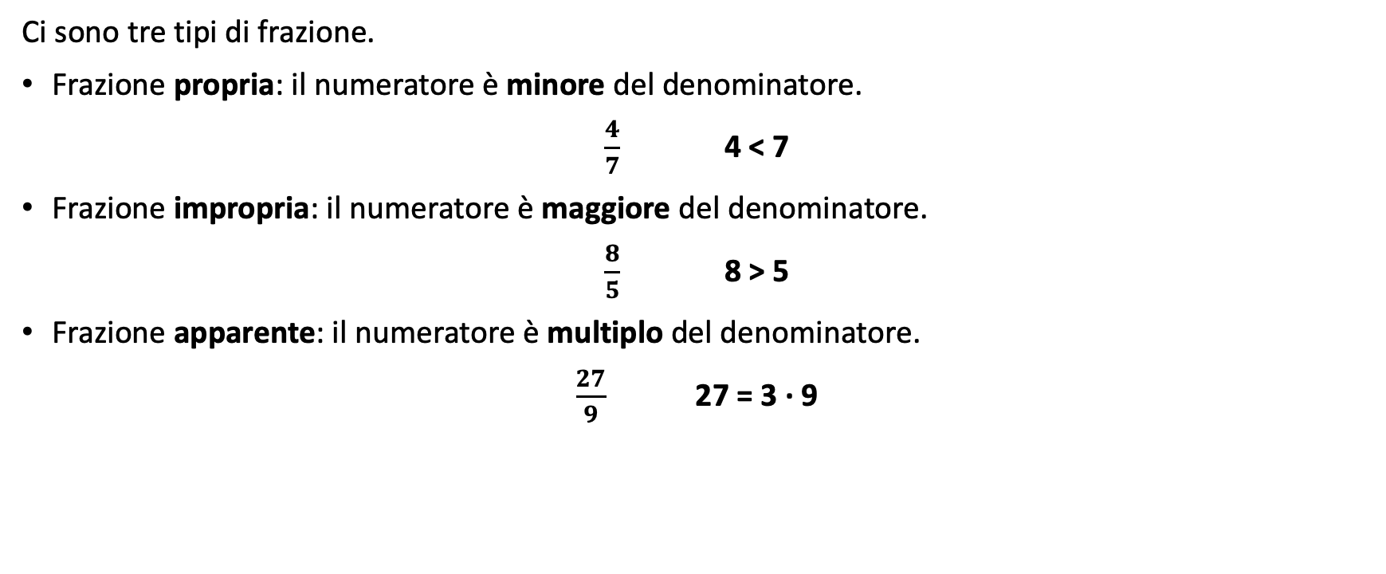
FRAZIONI PROPRIE, IMPROPRIE E APPARENTI
Ci sono tre tipi di frazione.
Frazione propria: il numeratore è minore del denominatore.
$\frac{4}{7}$ 4 < 7
Frazione impropria: il numeratore è maggiore del denominatore.
$\frac{8}{5}$ 8 > 5
Frazione apparente: il numeratore è multiplo del denominatore.
$\frac{27}{9}$ 27 = 3 ∙ 9

Slide 4

FRAZIONI PROPRIE, IMPROPRIE E APPARENTI
Tra le frazioni apparenti si possono riconoscere tre casi.
Le frazioni con numeratore 0, come $\frac{0}{3},$valgono 0.
Le frazioni con numeratore uguale al denominatore, come $\frac{6}{6},$sono uguali a 1.
Le frazioni con gli altri numeratori, come $\frac{6}{2}$ e $\frac{20}{2},$sono improprie e il loro valore è un numero naturale.

Slide 5


FRAZIONE CON NUMERO
La linea di frazione rappresenta una divisione, quindi le frazioni sono dei numeri.
Il valore di una frazione è il risultato della divisione fra il numeratore e il denominatore:
$$\frac{7}{2}=7 :2=3,5$$

Slide 6
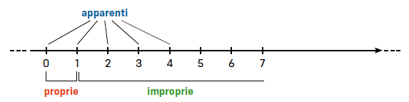
Le frazioni, essendo dei numeri, possono essere rappresentate sulla retta numerica.
Le frazioni proprie si trovano tutte fra 0 e 1.
Le frazioni improprie si trovano dopo il numero 1.
Le frazioni apparenti corrispondono ai numeri naturali. Se numeratore e denominatore sono uguali, corrispondono al numero intero 1.

Slide 7
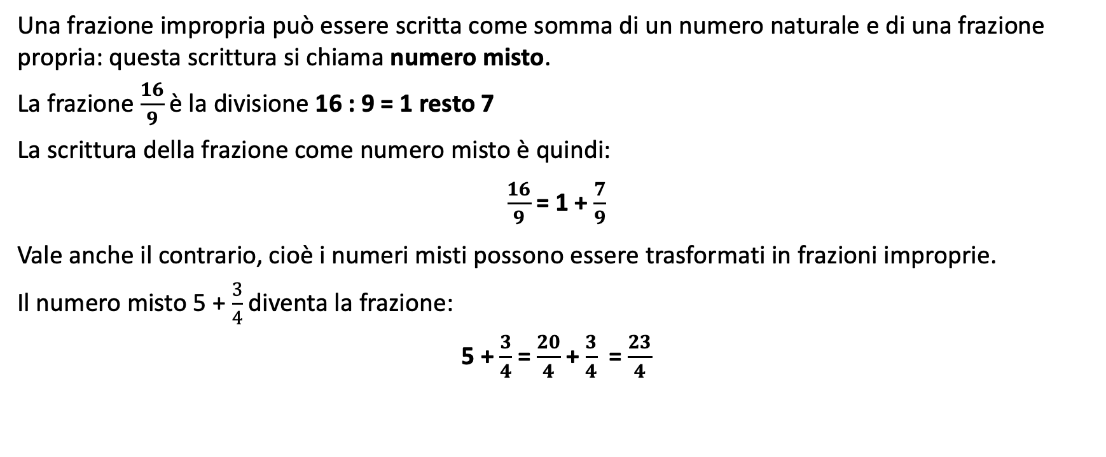
NUMERI MISTI
Una frazione impropria può essere scritta come somma di un numero naturale e di una frazione propria: questa scrittura si chiama numero misto.
La frazione $\frac{16}{9}$ è la divisione 16 : 9 = 1 resto 7
La scrittura della frazione come numero misto è quindi:
$\frac{16}{9}$ = 1 + $\frac{7}{9}$
Vale anche il contrario, cioè i numeri misti possono essere trasformati in frazioni improprie.
Il numero misto 5 + $\frac{3}{4}$ diventa la frazione:
5 + $\frac{3}{4}$ = $\frac{20}{4}$ + $\frac{3}{4}$ = $\frac{23}{4}$

Slide 8


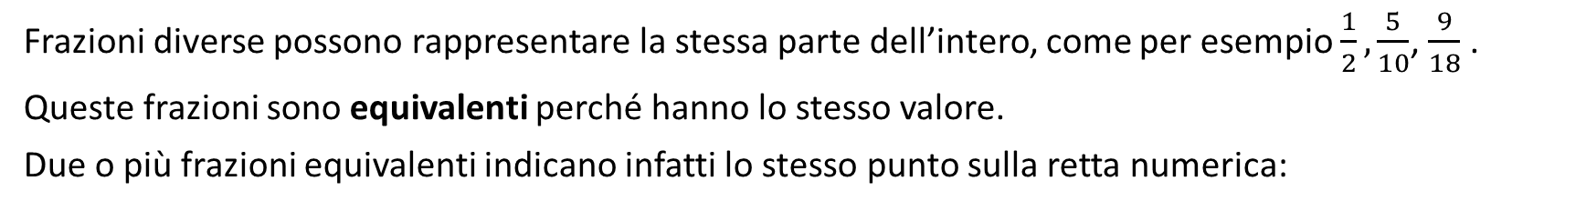
FRAZIONI EQUIVALENTI
Frazioni diverse possono rappresentare la stessa parte dell’intero, come per esempio $\frac{1}{2},\frac{5}{10}$, $\frac{9}{18}$.
Queste frazioni sono equivalenti perché hanno lo stesso valore.
Due o più frazioni equivalenti indicano infatti lo stesso punto sulla retta numerica:
Per le frazioni, come per le divisioni, vale la proprietà invariantiva delle frazioni: se si moltiplica
o si divide per uno stesso numero, diverso da 0, il numeratore e il denominatore di una frazione,
si ottiene una frazione equivalente.
Due frazioni equivalenti sono divisioni che hanno lo stesso quoziente.

Slide 9
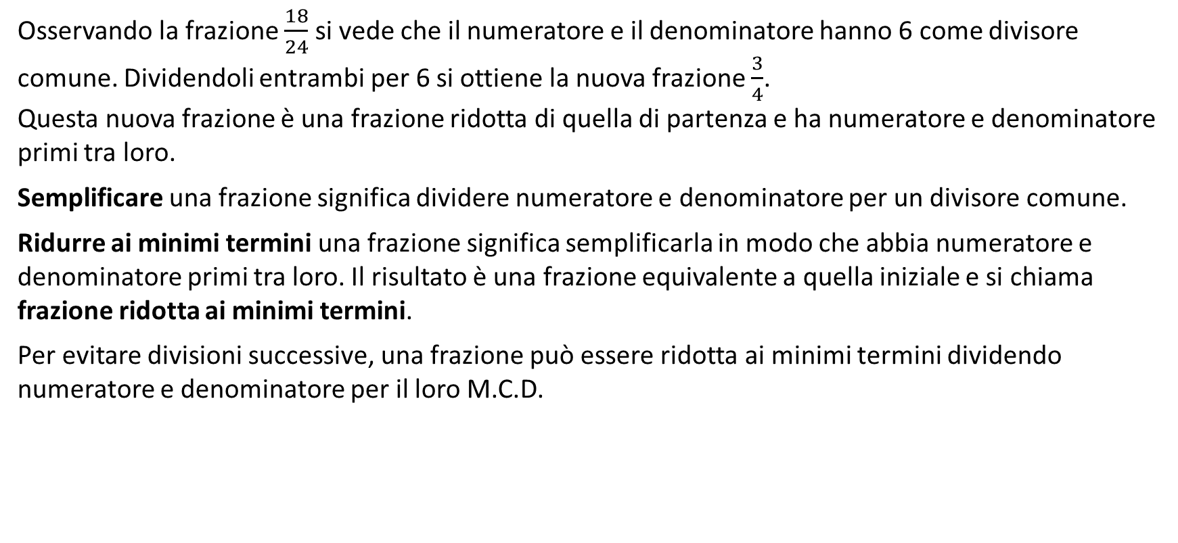
RIDUZIONE DI FRAZIONI
Osservando la frazione $\frac{18}{24}$ si vede che il numeratore e il denominatore hanno 6 come divisore comune. Dividendoli entrambi per 6 si ottiene la nuova frazione $\frac{3}{4}$.
Questa nuova frazione è una frazione ridotta di quella di partenza e ha numeratore e denominatore primi tra loro.
Semplificare una frazione significa dividere numeratore e denominatore per un divisore comune.
Ridurre ai minimi termini una frazione significa semplificarla in modo che abbia numeratore e denominatore primi tra loro. Il risultato è una frazione equivalente a quella iniziale e si chiama frazione ridotta ai minimi termini.
Per evitare divisioni successive, una frazione può essere ridotta ai minimi termini dividendo numeratore e denominatore per il loro M.C.D.

Slide 10

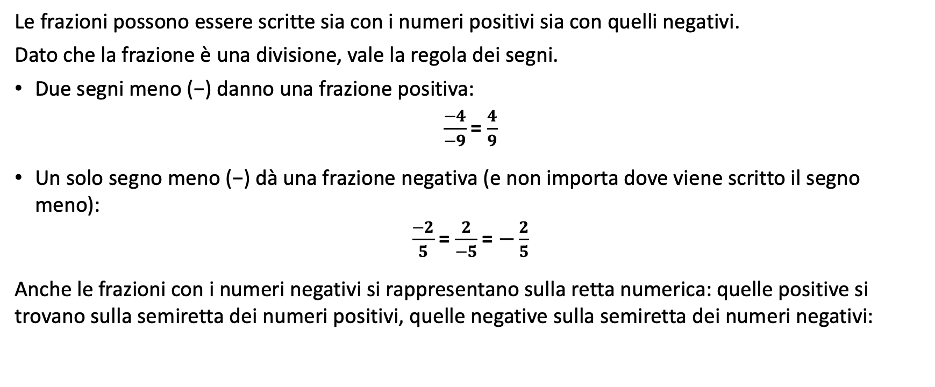
FRAZIONI CON NUMERI NEGATIVI
Le frazioni possono essere scritte sia con i numeri positivi sia con quelli negativi.
Dato che la frazione è una divisione, vale la regola dei segni.
Due segni meno (−) danno una frazione positiva:
$\frac{−4}{−9}$ = $\frac{4}{9}$
Un solo segno meno (−) dà una frazione negativa (e non importa dove viene scritto il segno meno):
$\frac{−2}{5}$ = $\frac{2}{−5}$ = $−\frac{2}{5}$
Anche le frazioni con i numeri negativi si rappresentano sulla retta numerica: quelle positive si trovano sulla semiretta dei numeri positivi, quelle negative sulla semiretta dei numeri negativi:

